Slide 1
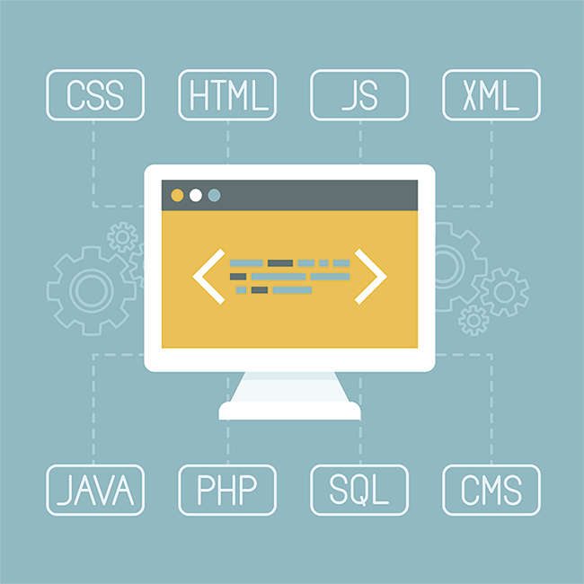
1.1 Evolución de las App WEB
Ituarte Chávez José Alberto
Ponce Hernández Jesús Eduardo

Slide 2

¿QUÉ ES UNA APP WEB?
Software accesible a través de un navegador utilizando un servidor web

Slide 3
CARACTERÍSTICAS Y EJEMPLOS

Slide 4

CARACTERÍSTICAS Y EJEMPLOS
Codificada en lenguajes soportados por navegadores (HTML, CSS, JS).
Práctico uso del navegador como cliente ligero
Ejemplos: wikis, blogs, tiendas en línea, webmails​

Slide 5
ANTECEDENTES HISTÓRICOS

Slide 6
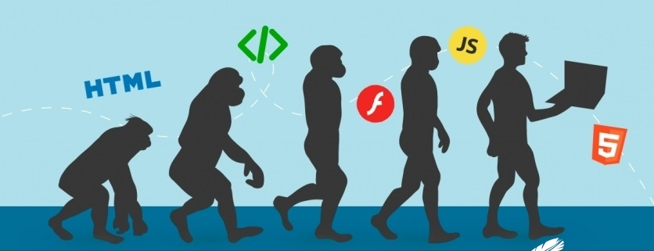
ANTECEDENTES HISTÓRICOS
ANTES:
Modelos cliente-servidor donde las aplicaciones requerían instalaciones en cada dispositivo.
ACTUALIDAD:
Aplicaciones basadas en estándares como HTML para simplificar y unificar el acceso​.

Slide 7
CONSIDERACIONES TÉCNICAS

Slide 8

INDEPENDENCIA DEL SISTEMA OPERATIVO
Las aplicaciones web funcionan independientemente del sistema operativo del usuario
En lugar de desarrollar clientes específicos para Windows, MacOS o Linux, las aplicaciones se escriben una vez y se ejecutan en cualquier navegador

Slide 9
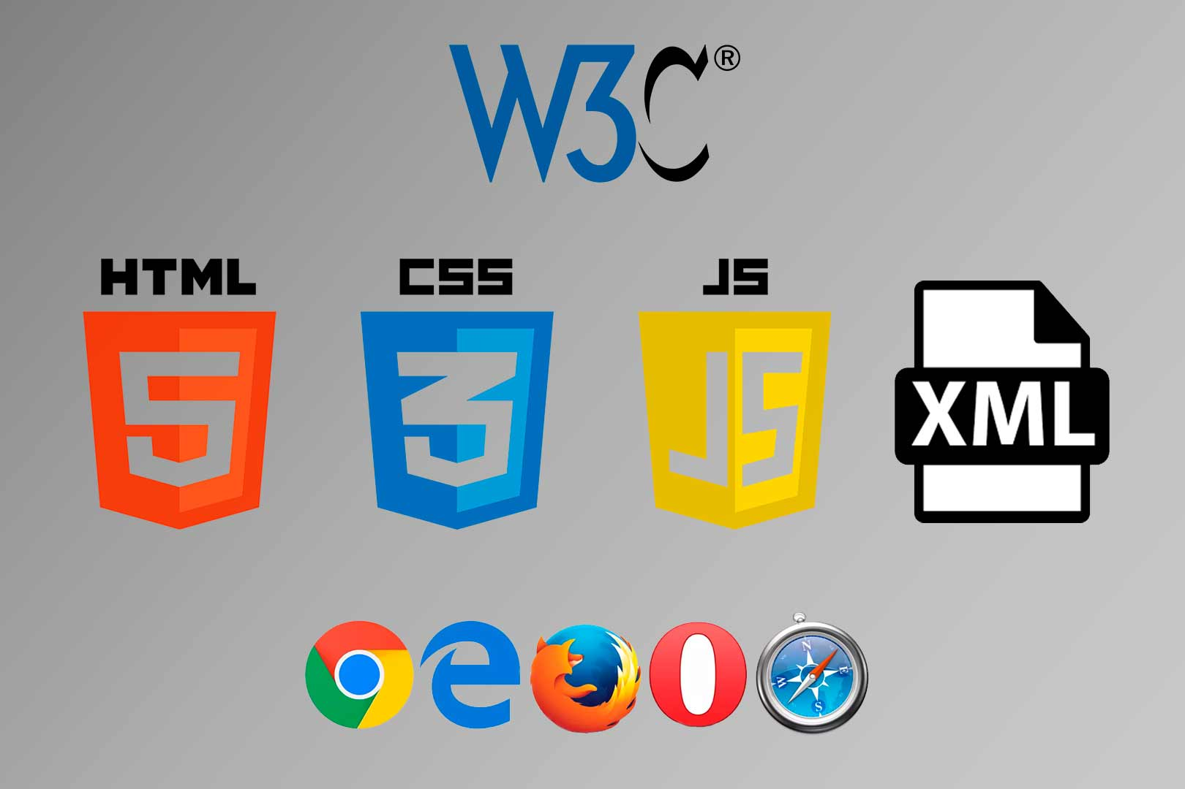
ESTÁNDARES DE NAVEGADORES
Los navegadores web modernos siguen estándares como HTML, CSS y DOM.
Problemas comunes:
Incompatibilidad con navegadores antiguos (como Internet Explorer versiones anteriores a la 7.0).
Falta de adherencia a los estándares por algunos navegadores.

Slide 10
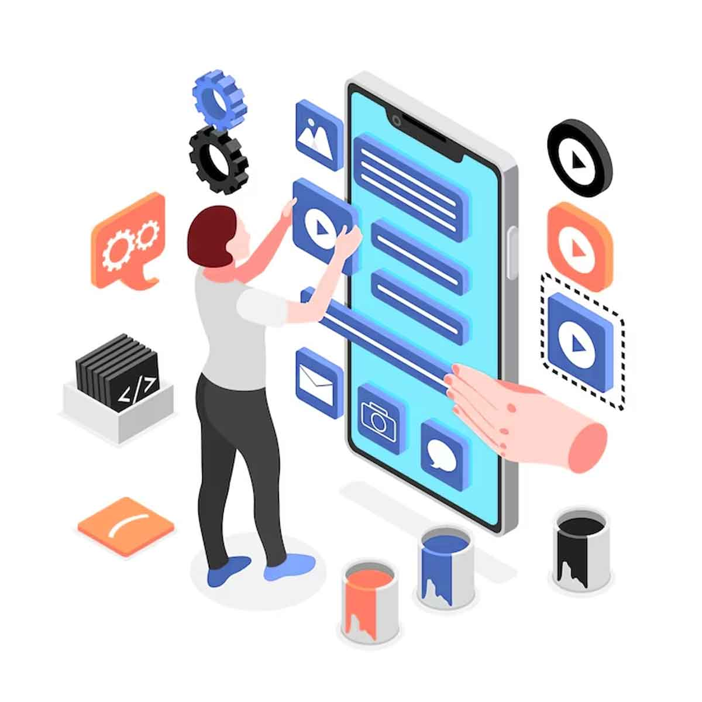
PERSONALIZACIÓN DEL USUARIO
Los usuarios pueden modificar configuraciones como:
Tamaño y color de las fuentes.
Habilitar o deshabilitar JavaScript.
Esto puede afectar la consistencia y funcionalidad de la aplicación​.

Slide 11

USO DE TECNOLOGÍAS DE INTERFAZ
Tecnologías como Flash y Java applets fueron populares para crear interfaces ricas y personalizadas.

Slide 12
USO DE TECNOLOGÍAS DE INTERFAZ
Ventajas:
Más control sobre la interfaz.
Uniformidad en los elementos gráficos.
Desventajas:
Dependencia de complementos (plug-ins).
Problemas de compatibilidad entre diferentes implementaciones de Flash o Java

Slide 13

APLICACIONES ENRIQUECIDAS DE INTERNET
También conocidas como Aplicaciones Enriquecidas de Internet, aprovechan tecnologías adicionales para proporcionar interfaces más avanzadas.
Ejemplo: Uso de frameworks como AJAX para interactividad en tiempo real​

Slide 14
ESTRUCTURA DE LAS APPS WEB

Slide 15
MODELO DE TRES-CAPAS
Presentación:
Navegador (HTML/CSS/JS).
Lógica:
Servidor (PHP, Python, etc.).
Base de datos:
MySQL, PostgreSQL​

Slide 16
VENTAJAS E INCONVENIENTES

Slide 17
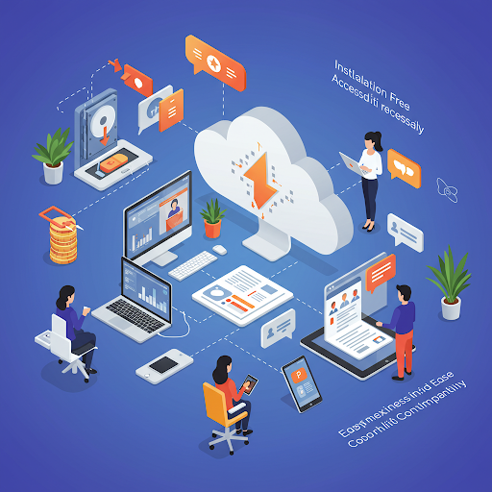
VENTAJAS
No requiere instalación local
Ahorro de espacio en disco duro
Colaboración mas fácil entre usuarios
Reducción de problemas de compatibilidad

Slide 18
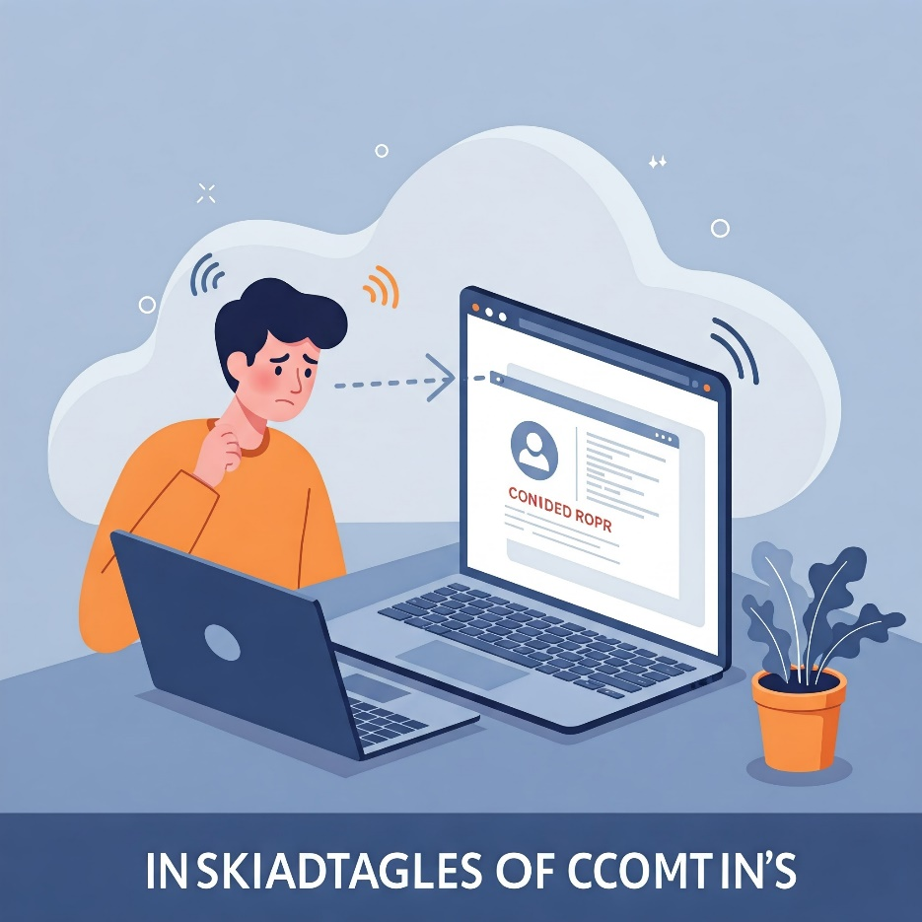
INCONVENIENTES
Dependencia de conexión a internet
Posibles inconsistencias en navegadores antiguos
Menos funcionalidades que las aplicaciones de escritorio.

Slide 19
TECNOLOGIAS CLAVE DE LA EVOLUCIÓN

Slide 20

TECNOLOGIAS CLAVE
Lenguajes de programación: HTML, JavaScript, PHP, Python​
Soportes multimedia: Flash, WebGL​
Estándares modernos: HTML5, CSS3​
Herramientas avanzadas: APIs como IndexedDB y WebRTC​

Slide 21
HISTORIA DEL DISEÑO WEB

Slide 22
Primera generación de diseño web
1993
Inicio con la página web Mosaic, que combinaba imágenes y texto, aunque con limitaciones técnicas, la cual tenia 2M de visitantes.
Diseño lineal y enfocado en científicos, con velocidades lentas de transmisión de datos (MODEM) y monitores monocromos.
Estructura desordenada, lo que llevó a la creación del W3C para establecer estándares en el lenguaje HTML y unificar el diseño web.

Slide 23
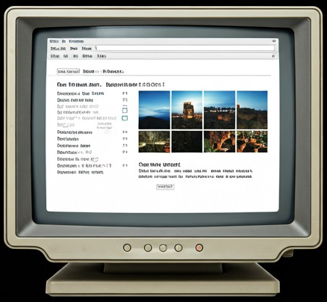

Slide 24
Segunda generación de diseño web
Introducción de elementos gráficos como iconos, imágenes de fondo, botones con relieve y banners.
Uso de tablas para organizar contenidos y mejorar la maquetación, similar a libros o revistas.
Mejoras en monitores y tarjetas gráficas, pero con problemas de compatibilidad entre navegadores como Internet Explorer y Netscape Navigator.

Slide 25
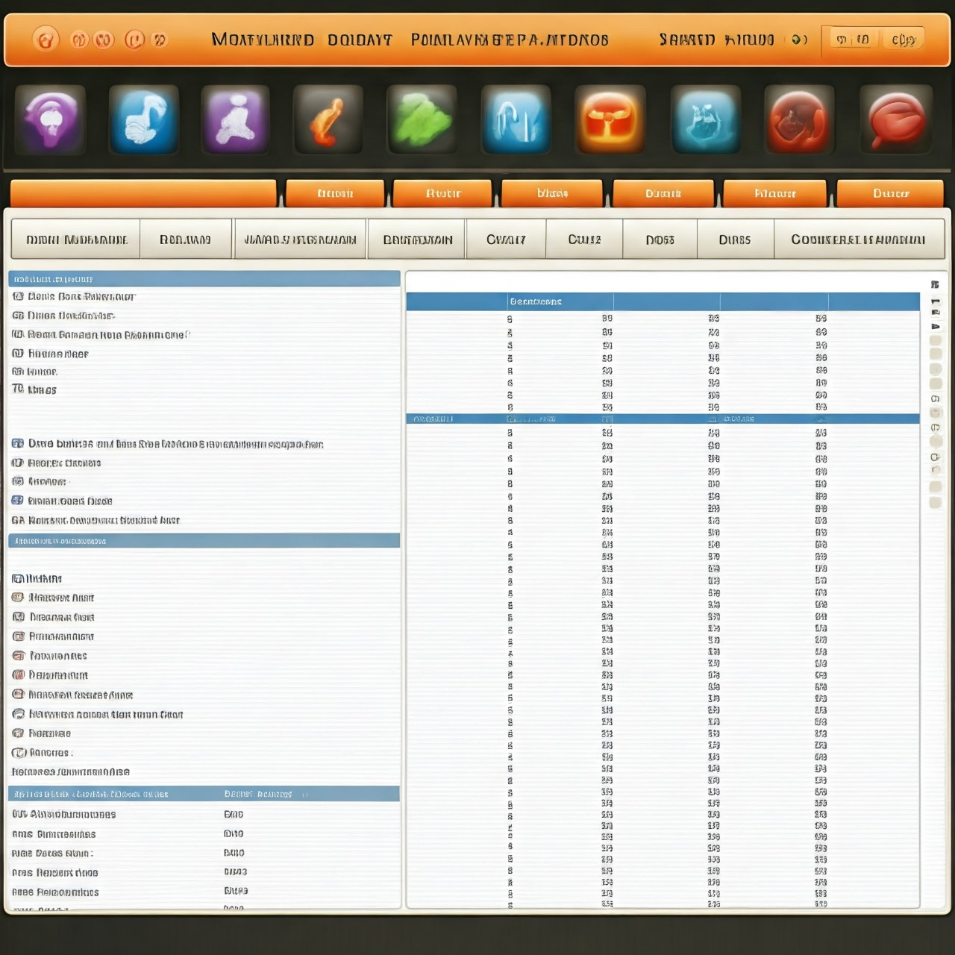

Slide 26
Tercer generación de diseño web
Enfoque en diseñadores, con la aparición de Macromedia Flash, que revolucionó el diseño web.
Especialización según el objetivo de las páginas: ventas, comunidades, información, etc.
Mayor atención a la navegabilidad intuitiva y estructurada para mejorar la experiencia del usuario.

Slide 27
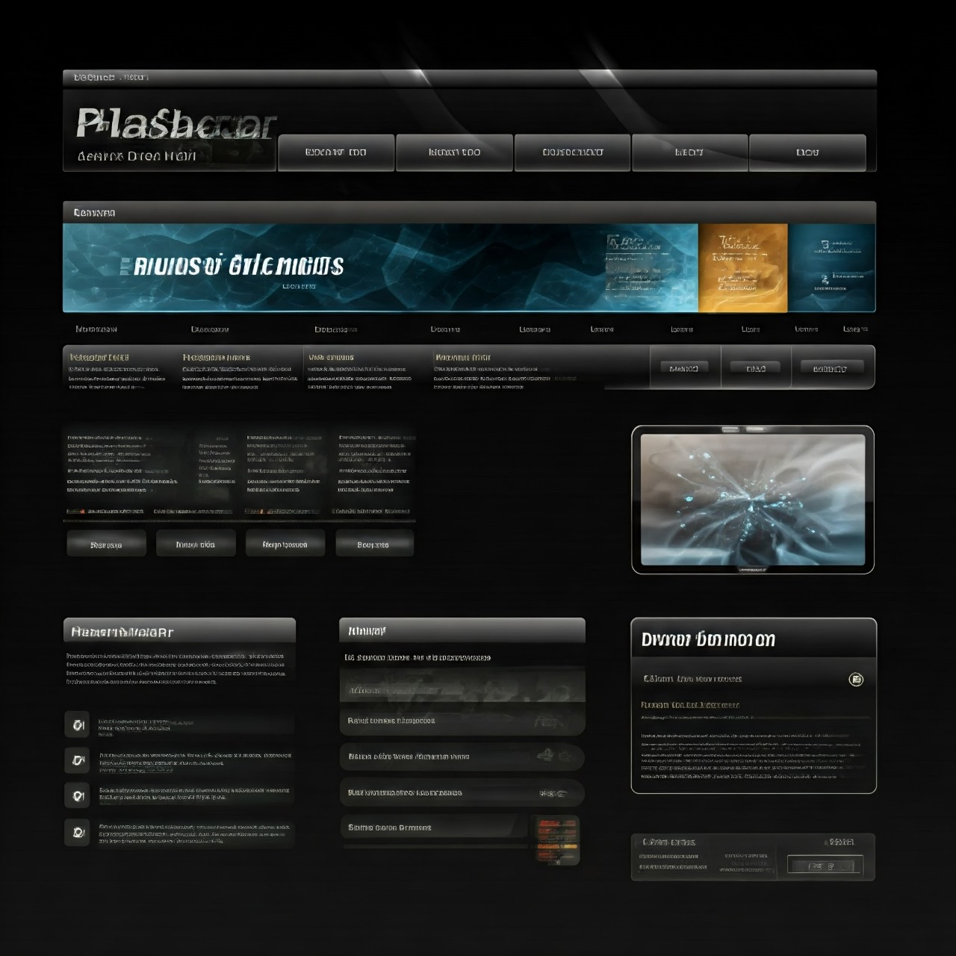

Slide 28
Cuarta generación de diseño web
Integración de multimedia avanzada en las páginas web.
Diversidad de diseños gracias a las nuevas tecnologías y el soporte mejorado de los navegadores.
Accesibilidad para todo tipo de usuarios, con una amplia variedad de estilos y funcionalidades.

Slide 29
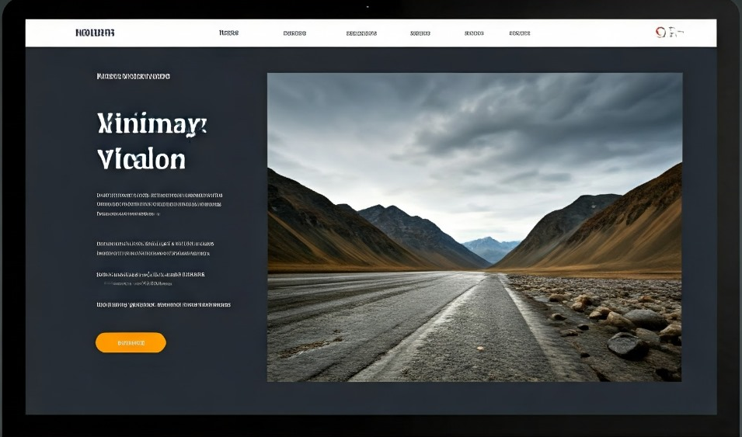

Slide 30
Quinta generación de diseño web (emergente)
integración de televisión IP o televisión online en las páginas web.
Plataformas como Hooping.tv ofrecen soluciones para empresas y organizaciones, marcando una nueva tendencia en el diseño web.

Slide 31
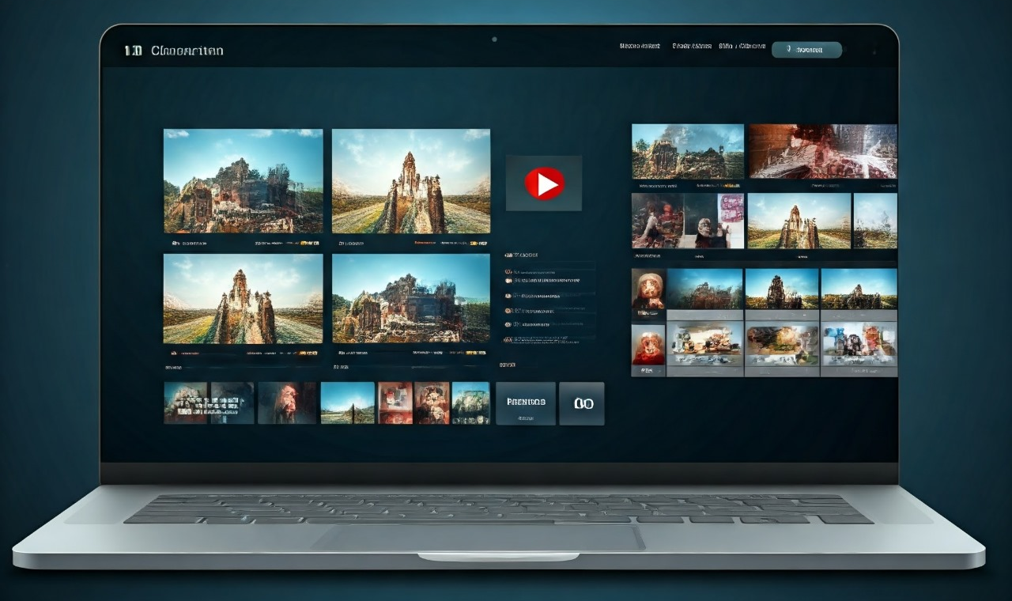

Slide 32
BIBLIOGRAFÍAS
Aplicaciones web.pdf
Elementos de la evolución.docx
Evolución de las aplicaciones web.pdf

